Slide 1
第六章 JSP开发业务应用

Slide 2


预习检查
集中测试
简要描述实现分页的步骤
如果每页显示30条新闻，请编写实现显示第4页数据的SQL查询语句
文件上传时的表单应如何设置？
简述使用Commons-FileUpload组件实现文件上传的关键步骤
Notes:
教学指导：
正式授课前进行统一测试。测试内容为上次课布置的预习测试题。本教学环节目的是强化学员进行预习的意识，测试结果记录学员学习成绩

Slide 3


回顾与作业点评
回顾
简述Tomcat中配置数据源的步骤
分层开发时的三层架构，分别是什么？
点评作业的提交情况和共性问题
作业点评

Slide 4
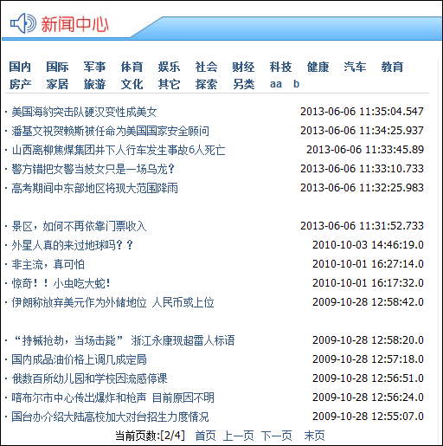
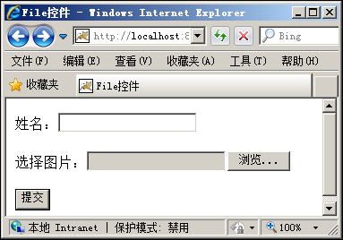
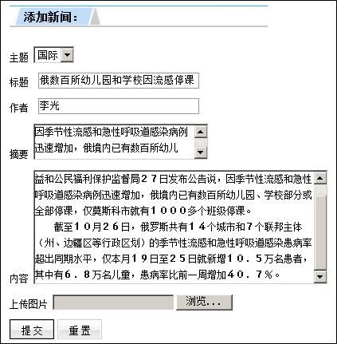
本章任务
实现新闻分页显示
实现简单文件上传
实现新闻图片上传的功能

Slide 5


本章目标
掌握分页显示的原理及实现步骤
掌握Commons-FileUpload组件上传文件的功能

Slide 6
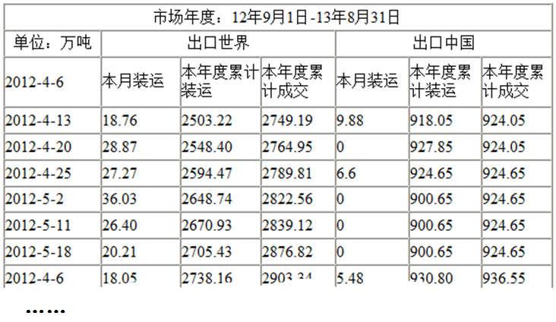
大容量的数据显示
当数据量较多时，用户需要拖动页面才能浏览更多信息
数据定位不便
采用分页技术实现批量数据的页面显示
Notes:
教学指导：当数据量很大时，用户必须拖动页面才能浏览更多的数据，而且页面也显得冗长

Slide 7
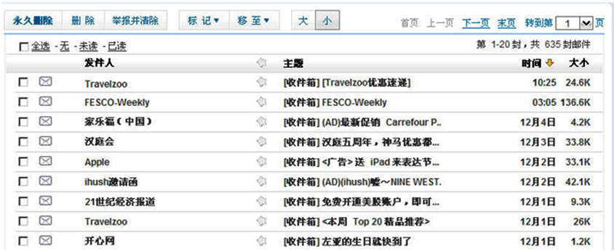
生活中的分页显示
分页显示在生活中随处可见
Notes:
教学指导：以分页的形式显示数据，使数据更加清晰直观，页面不再冗长，也不受数据量的限制
并说明数据库是如何读数据的，显示多少条就从数据库中读多少条。

Slide 8
分页实现的思路
分页显示的步骤
确定每页显示的数据数量
确定分页显示所需的总页数
编写SQL查询语句，实现数据查询
在JSP页面中进行分页显示设置

Slide 9
封装Page类
将有关分页的数据封装到Page类
public class Page {
private int currPageNo = 1; // 当前页码
private int pageSize = 15; // 页面大小，即每页显示记录数
private int totalCount; // 记录总数
private int totalPageCount; // 总页数
List<News> newsList; // 每页新闻集合
…… // 省略getter/setter方法
}
Notes:
教学指导：有关分页用到的属性有很多，为了便于维护先把相关数据封装到Page类里。

Slide 10

计算显示的总页数
获取总记录数
根据每页显示记录数计算出总页数
经验
select count(1) from 表名 效率高于
select count(*) from 表名
public void setTotalCount(int totalCount) {
if (totalCount > 0) {
this.totalCount = totalCount;
//计算总页数
totalPageCount = (this.totalCount % pageSize == 0) ?
(this.totalCount / pageSize) :
((this.totalCount / pageSize) + 1);
}
}
计算总页数
Notes:
教学指导：获取总记录数很容易实现，以提问的方式问学员如何实现。并在此说明count(*)与count(1)的效果问题

Slide 11
分页SQL语句
使用LIMIT子句
每页显示的数据量
SELECT `nid`, `ntitle`, `ncreateDate` FROM `news` LIMIT 0, 3
0
3
起始行的下标 = (当前页页码 - 1) * 每页显示的数据量
Notes:
教学指导：
此页很关键，详细讲解分页的SQL语句。并配合在数据库中演示验证
提醒不同数据库分页的方式不同，但不必展开

Slide 12
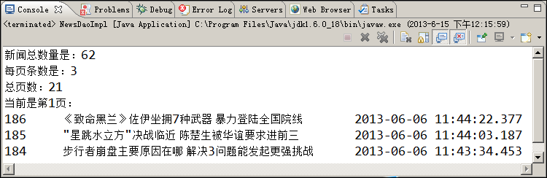
获取分页信息
获取分页信息
Notes:
教学指导：根据前面学的知识点实践一下，在控制台上显示分页数据。让学员熟悉流程了

Slide 13
页面的设置
根据已确认的当前页码设置参数
<%
<a href="pageControl.jsp?pageIndex=1">首页</a>
<a href="pageControl.jsp?pageIndex=<%=pageIndex - 1%>">上一页</a>
<a href="pageControl.jsp?pageIndex=<%=pageIndex + 1%>">下一页</a>
<a href="pageControl.jsp?pageIndex=<%=totalPages%>">末页</a>
%>
Notes:
教学指导：
演示示例时，先演示正常效果，再演示超出页码边界的效果，如点首页后再次点击上一页，点末页后再次点击下一页。从而引出下面内容

Slide 14
页码边界的控制
通过判断pageIndex变量实现边界控制
当前页数：[<%=pageIndex%>/<%=totalpages%>]
<%
if (pageIndex > 1) { // 控制页面显示风格
%>
<a href="pageControl.jsp?pageIndex=1">首页</a>
<a href="pageControl.jsp?pageIndex=<%=pageIndex-1%>">上一页</a>
<%
} if (pageIndex < totalPages) { // 控制页面显示风格
%>
<a href="pageControl.jsp?pageIndex=<%=pageIndex+1%>">下一页</a>
<a href="pageControl.jsp?pageIndex=<%=totalPages%>">末页</a>
<%
}
%>
// 获取当前页
String currentPage = request.getParameter("pageIndex");
if (currentPage == null) {
currentPage = "1";
}
int pageIndex = Integer.parseInt(currentPage);
修正页码
Notes:
教学指导：
根据上页演示的非正常效果，讲解解决此问题的思路，再看代码
不仅在用户操作界面控制，还应在后台控制页面控制

Slide 15
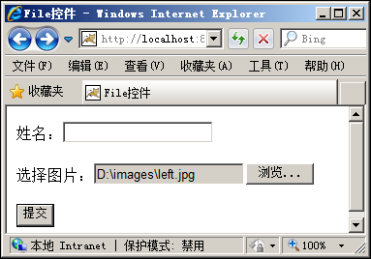
Commons-FileUpload简介
Commons-FileUpload组件
Commons是Apache开放源代码组织的一个Java子项目，其中的FileUpload是用来处理HTTP文件上传的子项目
Commons-FileUpload组件特点
使用简单：可以方便地嵌入到JSP文件中，编写少量代码即可完成文件的上传功能
能够全程控制上传内容
能够对上传文件的大小、类型进行控制
Notes:
教学指导：先提需求再说解决方法。
使用简单：Commons-FileUpload组件可以方便地嵌入到JSP文件中，在JSP文件中仅编写少量代码即可完成文件的上传功能，十分方便。
能够全程控制上传内容：可以获得全部上传文件的信息，包括文件名称、类型、大小等，方便操作。
能够对上传文件的大小、类型进行控制：为了避免在上传过程中出现异常数据，在Commons-FileUpload组件中，专门提供了相应的方法用于对上传文件进行控制。

Slide 16

Commons-FileUpload简介
获取Commons-FileUpload组件的方式
http://commons.apache.org/fileupload下载Commons-FileUpload组件
类库：commons-fileupload-1.2.2.jar
API文档：commons-fileupload-1.2.2\site\apidocs
http://commons.apache.org/io下载Commons-IO组件
类库：commons-io-2.4.jar
API文档：commons-io-2.4\docs
演示：查看目录及相关文件
Notes:
教学指导：技术顾问演示如何找到其中的API文档，然后过渡到下一页

Slide 17

Commons-FileUpload组件应用
环境准备
在项目中引入commons-fileupload-1.2.2.jar和commons-io-2.4.jar文件
设置表单的enctype属性
在表单中使用File控件选择文件
<form enctype="multipart/form-data" method="post">
<input type="file" name="nfile" />
注意
!
上传文件时form标签的method属性必须设置为“post”，不能设置为“get”

Slide 18
Commons-FileUpload组件的API 3-1
ServletFileUpload类的常用方法
方法名称 | 方法描述
public void setSizeMax (long sizeMax) | 设置请求信息实体内容的最大允许的字节数
public List parseRequest ( HttpServletRequest req) | 解析form表单中的每个字符的数据，返回一个FileItem对象集合
public static final boolean isMultipartContent(HttpServletRequest req) | 判断请求信息中的内容 是否是multipart/form-data类型
public void setHeaderEncoding ( String encoding) | 设置转换时所使用的字符集编码

Slide 19
Commons-FileUpload组件的API 3-2
FileItem接口的常用方法
方法名称 | 方法描述
public boolean isFormField( ) | 判断FileItem对象封装的数据类型（普通表单字段返回true，文件表单字段返回false）
public String getName( ) | 获得文件上传字段中的文件名（普通表单字段返回null）
public String getFieldName( ) | 返回表单字段元素的name属性值
public void write( ) | 将FileItem对象中保存的主体内容保存到指定的文件中
public String getString( ) | 将FileItem对象中保存的主体内容以一个字符串返回。其重载方法public String getString(String encoding)中的参数用指定的字符集编码方式
public long getSize( ) | 返回单个上传文件的字节数

Slide 20
Commons-FileUpload组件的API 3-3
FileItemFactory接口
实现类：DiskFileItemFactory
方法名称 | 方法描述
public void setSizeThreshold(int sizeThreshold) | 设置内存缓冲区的大小
public void setRepositoryPath(String path) | 设置临时文件存放的目录

Slide 21
文件上传的实现
编写上传文件处理页的实现步骤
创建FileItemFactory对象
创建ServletFileUpload对象
解析form表单提交的所有表单元素数据
如果是普通表单元素
获取该元素的名和值使用
如果是文件数据
获取文件名的等参数
保存文件数据到服务器
演示示例4：文件上传的实现
Notes:
教学指导：先讲解实现思路再进行现场演示。

Slide 22

学员操作—实现文件上传2-1
指导
训练要点
掌握Commons-FileUpload组件相关类方法的使用
需求说明
制作一个简单的文件上传页面，用户可以选择本地文件，将其上传到服务器进行保存
讲解需求说明

Slide 23
学员操作—实现文件上传2-2
指导
实现思路
添加commons-fileupload.jar和commons-io-2.4.jar
在JSP文件中使用page指令导入Commons-FileUpload组件的相关类
调用Commons-FileUpload相关API获取文件信息并实现保存
完成时间：25分钟

Slide 24
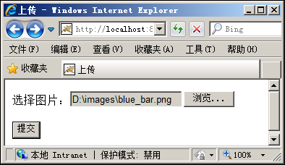
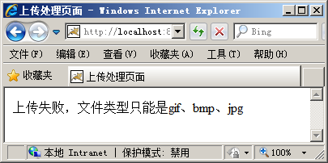
控制上传文件的属性2-1
控制上传文件的类型
List<String> fileType = Arrays.asList("gif", "bmp", "jpg");
String ext = fileName.substring(fileName.lastIndexOf(".") + 1);
if (! fileType.contains(ext)) { // 判断文件类型是否在允许范围内
out.print("上传失败，文件类型只能是gif、bmp、jpg");
} else {
//上传文件
}
Notes:
教学指导：先提需求再说解决方法。简单说明Arrays.asList()方法的作用，之前没用过。

Slide 25
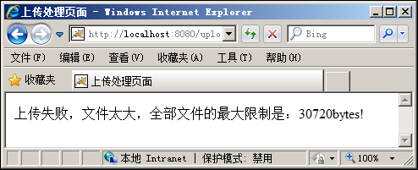
控制上传文件的属性2-2
控制上传文件的大小
ServletFileUpload upload = new ServletFileUpload(factory);
// 设置一个完整请求的最大限制
upload.setSizeMax(1024 * 30);
try {
// ……省略上传代码
} catch (FileUploadBase.SizeLimitExceededException ex) {
out.print("上传失败，文件太大，全部文件的最大限制是：" +
upload.getSizeMax() + "bytes!");
}
演示示例5：控制上传文件的属性
Notes:
教学指导：先提需求再说解决方法。可以在上个演示的基础上进行修改完成文件类型、大小的控制。

Slide 26
总结
select count(1) …
select count(*) …
确定符合展示条件的数据总量
确定分页显示的总页数：
总页数 = (总条数%页面容量==0) ?
总条数/页面容量 : 总条数/页面容量+1
使用LIMIT子句编写SQL查询语句：
limit (当前页码 - 1)x页面容量 , 页面容量
在JSP页面中进行分页显示设置，注意控制页码边界
使用JavaBean封装相关数据
分页显示
文件上传
Commons-FileUpload
Commons-IO
引入相关组件
设置表单
常用API
enctype="multipart/form-data" method="post"
<input type="file" name="..." />
ServletFileUpload类
FileItemFactory接口 / DiskFileItemFactory类
FileItem接口
FileItemFactory .setSizeThreshold( )
Notes:
教学指导；
总结部分主要达到以下几个目的：
1、回顾内容。注意与与本章任务和目标不一样。本章任务和目标是是强调内容概貌，学到技术，告知要学习什么；总结时，要格外强调观点，把每一个知识点的观点结论都尽量突出出来。
2、整理逻辑。还应该把观点之间的逻辑联系梳理出来。从而使知识系统化、逻辑化。要帮助学员整清逻辑是总结的一大任务。

